Slide 1


TRƯỜNG THCS LONG BIÊN
BÀI GIẢNG ĐIỆN TỬ MÔN LỊCH SỬ 7
BÀI 14. BA LẦN KHÁNG CHIẾN
CHỐNG QUÂN MÔNG -NGUYÊN T3
GV: Nguyễn Thị Thanh Hoài
Tổ Xã Hội

Slide 2

NỘI DUNG
Cuộc kháng chiến chống quân Nguyên năm 1287 – 1288.
Cuộc kháng chiến chống quân Mông Cổ năm 1258.
Nguyên nhân thắng lợi và ý nghĩa lịch sử của ba lần kháng chiến chống quân Mông - Nguyên.
Cuộc kháng chiến chống quân Nguyên năm 1285.

Slide 3
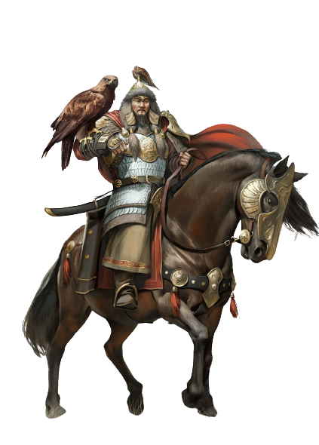
3. Cuộc kháng chiến chống quân Nguyên năm 1287 – 1288.

Slide 4
HOẠT ĐỘNG NHÓM (5W + 1H)
Why
Tại sao lại diễn ra cuộc kháng chiến chống quân Nguyên lần 3
Where
Diễn ra ở đâu?
When
Diễn ra khi nào?
How
Diễn ra như thế nào?
(trận Vân Đồn và Bạch Đằng)
Who
Ai là người lãnh đạo cuộc kháng chiến?

Slide 5

Why
Tại sao lại diễn ra cuộc kháng chiến chống quân Nguyên năm 1287 – 1288.

Slide 6
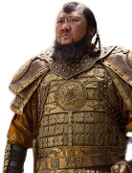
Sau 2 lần thất bại, vua Nguyên tức giận quyết tâm xâm lược nước ta lần thứ 3 để trả thù. Và mở rộng lãnh thổ

Slide 7

When
Diễn ra khi nào?

Slide 8
Cuối năm 1287, quân Nguyên ồ ạt tiến vào nước ta.

Slide 9
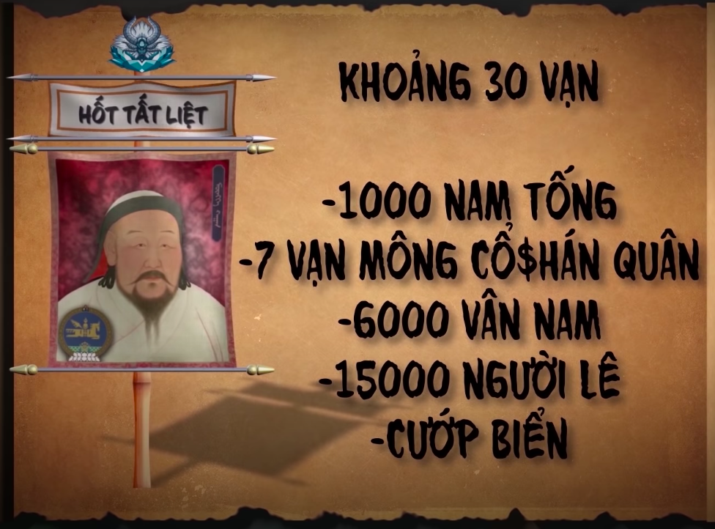
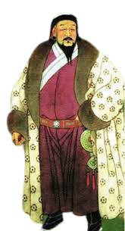
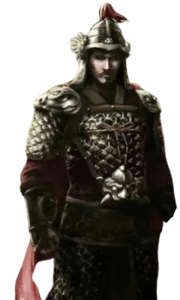
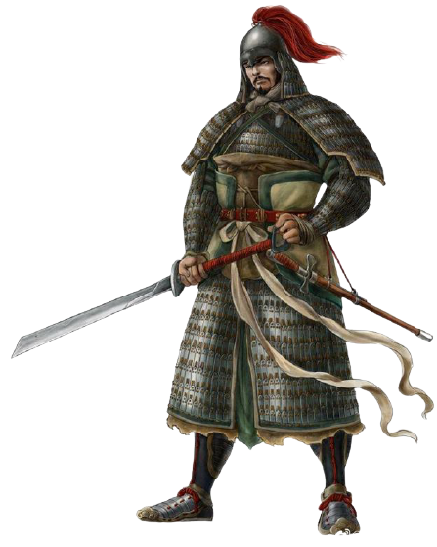
Ảnh minh hoạ các tướng lĩnh của quân Nguyên.
Thoát Hoan
Trương Văn Hổ
Ô Mã Nhi

Slide 10

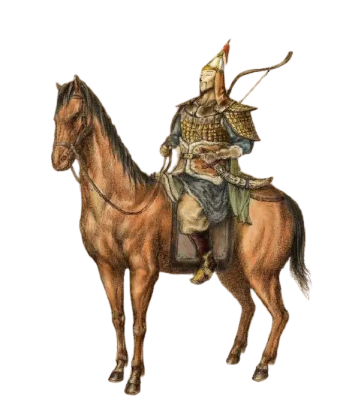
500 chiến thuyền.
30 vạn quân đánh Đại Việt

Slide 11
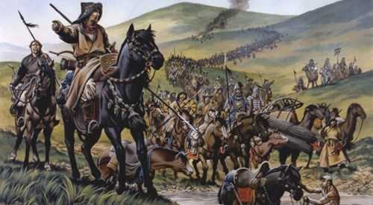
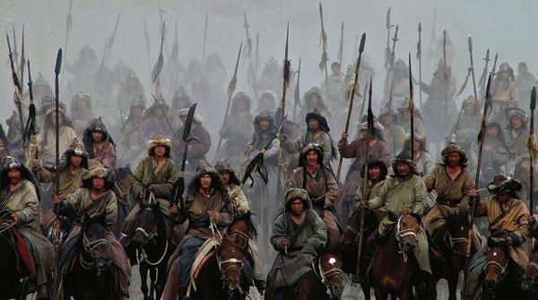
Hình ảnh quân Nguyên sang xâm lược nước ta

Slide 12
“Không được cho Giao Chỉ là nước nhỏ mà khinh thường”
Em có nhận xét gì về lời căn dặn của Hốt Tất Liệt với Thoát Hoan?

Slide 13

Who
Ai là người lãnh đạo cuộc kháng chiến?

Slide 14
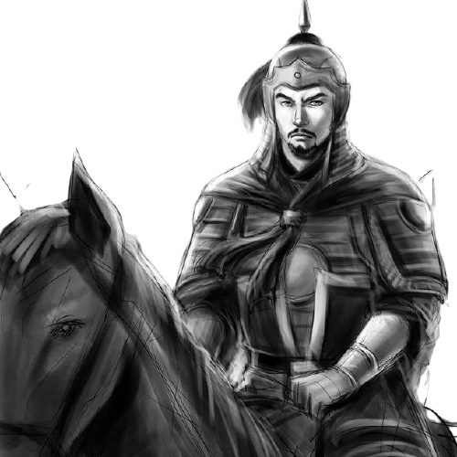
Trần Hưng Đạo lãnh đạo cuộc kháng chiến
Em có nhận xét gì về câu nói của Trần Hưng Đạo với vua Trần câu "Thế giặc năm nay dễ phá"

Slide 15
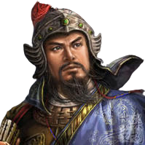
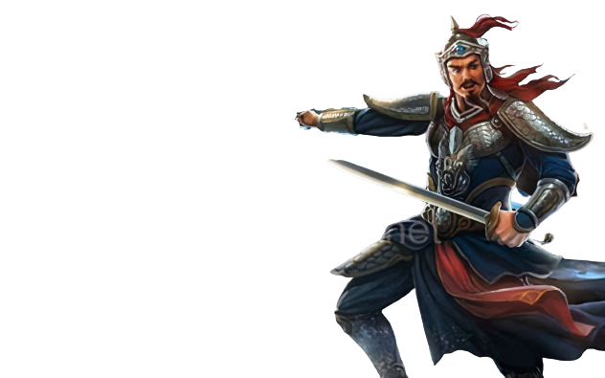
Nhà Trần khẩn trương chuẩn bị kháng chiến.
Trần Quốc Tuấn
(? - 1300)
Trần Nhật Duật
(1255 – 1330)
Trần Quang Khải
(1241 – 1294)

Slide 16
3. Cuộc kháng chiến chống quân Nguyên năm 1287 – 1288.
- Sau hai lần thất bại vua Nguyên tiếp tục cử Thoát Hoan chỉ huy quân tấn công Đại Việt lần thứ ba.
- Đoán được dã tâm và ý đồ xâm lược của kẻ thù nhà trên tích cực ngày đêm chuẩn bị kháng chiến.

Slide 17
When
Diễn ra ở đâu?

Slide 18
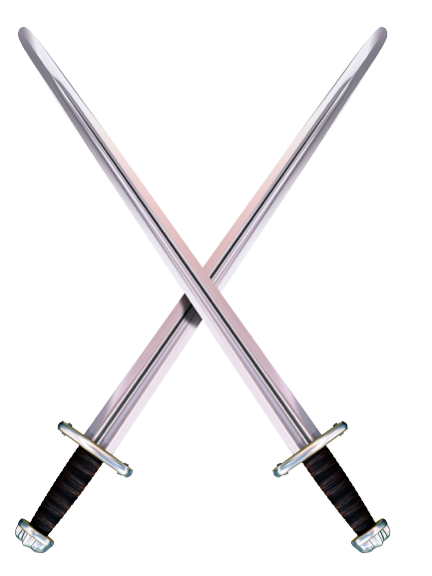

Lần 3
ĐẠI VIỆT
NHÀ NGUYÊN

Slide 19
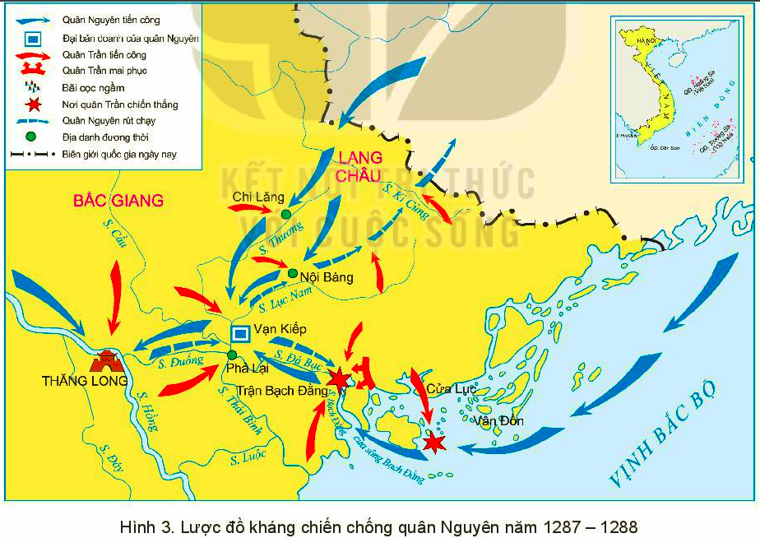


Slide 20
How
Diễn ra như thế nào?
(trận Vân Đồn và Bạch Đằng)

Slide 21
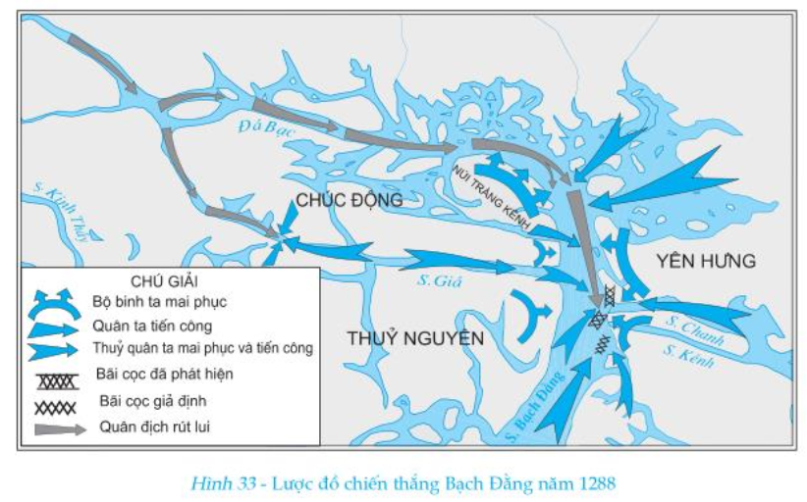

Slide 22
3. Cuộc kháng chiến chống quân Nguyên năm 1287 – 1288.
- Cuối năm 1287 quân Nguyên ồ ạt tấn công Đại Việt. Quân dân nhà Trần đã tổ chức đánh chặn các hướng tấn công của quân Nguyên.
- Với những chiến thắng tiêu biểu ở Vân Đồn và sông Bạch Đằng đã quét sách quân Nguyên ra khỏi đất nước.

Slide 23
THẢO LUẬN
Nêu cách đánh giặc của nhà Trần lần 3? Có gì giống và khác so với hai lần trước ?

Slide 24
LUYỆN TẬP

Slide 25






VÒNG QUAY
MAY MẮN
30
20
1
2
3
40
10
50
80
4
5
60
70
QUAY

Slide 26






Câu 1: Chủ trương đánh giặc nào được nhà Trần thực hiện trong cả ba lần kháng chiến chống quân Mông – Nguyên.
A. Thực hiện “vườn không nhà trống”
B. Chặn đánh ngay từ khi quân giặc vừa tiến vào nước ta.
C. Kiên quyết giữ Thăng Long, đào chiến lũy để chống giặc.
D. Tiêu diệt đoàn thuyền lương của giặc.
QUAY VỀ

Slide 27

2. Tướng nào của Mông Cổ chỉ huy 30 vạn quân xâm lược Đại Việt?
A. Ô Mã Nhi
B. Thoát Hoan
C. Hốt Tất Liệt
D. Ngột Lương Hợp Thai
QUAY VỀ

Slide 28
3. Người làm nên chiến thắng ở Vân Đồn vào cuối năm 1287 là ai?
A. Trần Khánh Dư
B. Trần Bình Trọng
C. Trần Quang Khải
D. Trần Nhật Duật
QUAY VỀ

Slide 29
4. Với chiến thắng Bạch Đằng năm 1288, quân ta đã bắt sống tướng nào của quân Nguyên?
A. Thoát Hoan
B. Toa Đô
C. Ô Mã Nhi
D. Hốt Tất Liệt
QUAY VỀ

Slide 30
5. Ý nghĩa của cuộc chiến thắng Bạch Đằng (4-1288) là gì?
A. Thể hiện tài năng lãnh đạo của Trần Quốc Tuấn
B. Thể hiện ý chí quyết chiến, quyết thắng của quân dân nhà Trần
C. Đập tan ý đồ xâm lược Đại Việt của quân Nguyên
D. Tất cả các câu trên đúng
QUAY VỀ

Slide 31
Vận dụng

Slide 32
Vận Dụng
So sánh cách đánh giặc trên sông Bạch Đằng 1288 với cách đánh của Ngô Quyền năm 938 và Lê Hoàn ?

Slide 33

DẶN DÒ!!

